Slide 1

人教版《道德与法治》二年级上册
假 期 有 收 获
广西玉林市玉州区东环小学 曾紫君

Slide 2



Slide 3


Slide 4
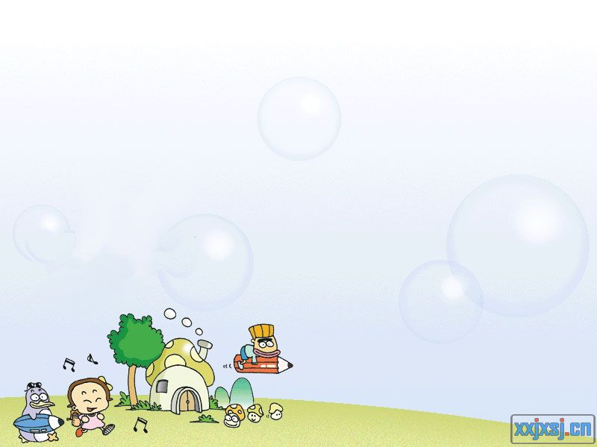
学习目标
1、分享暑假生活经历的快乐，重温丰富多彩的暑 假生活。
2、展示在暑假中的收获，增强小组合作、交流意识。
3、学会制定计划，懂得制定自己的生活小目标。

Slide 5
四人小组活动
1、组内互相交流假期收获。
2、时间：2分钟

Slide 6
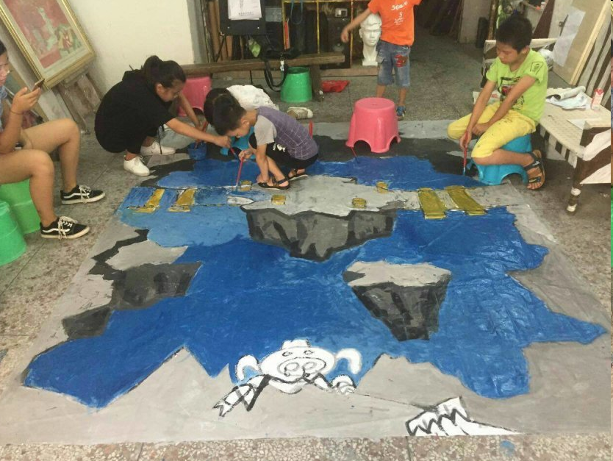
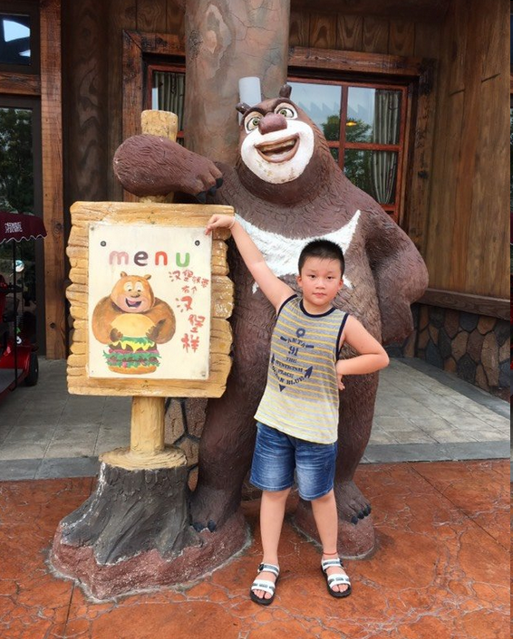
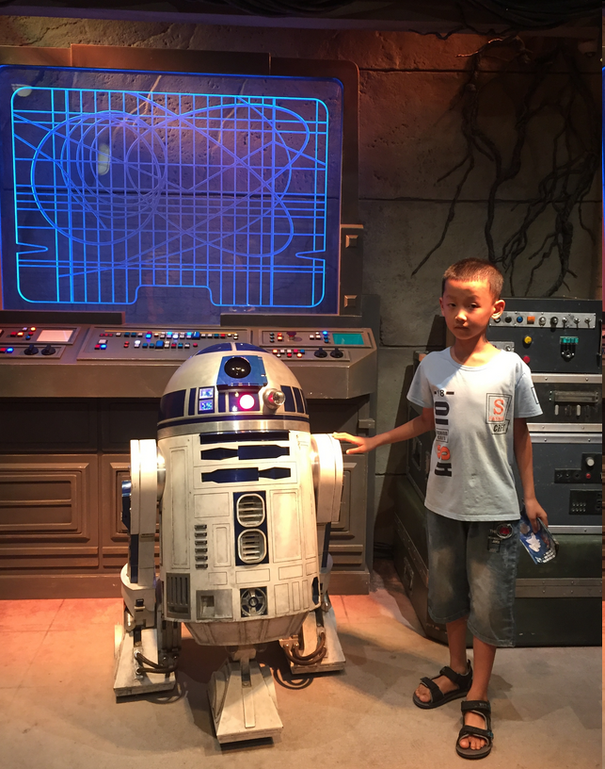
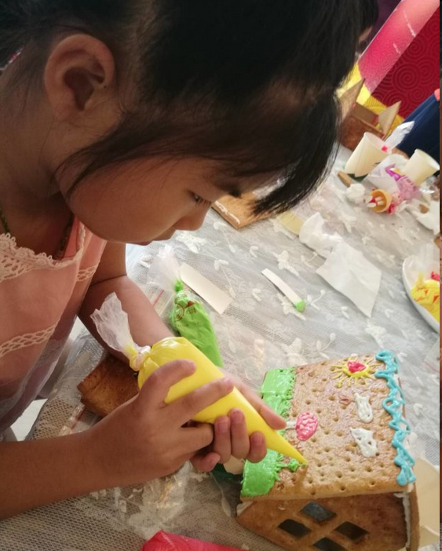
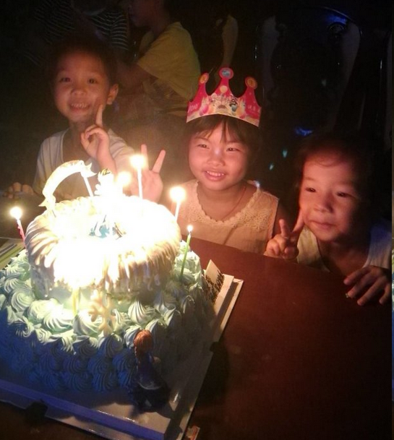
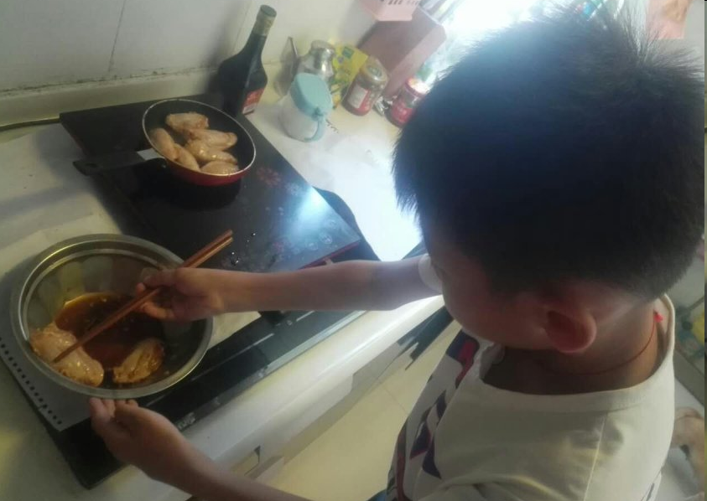

Slide 7
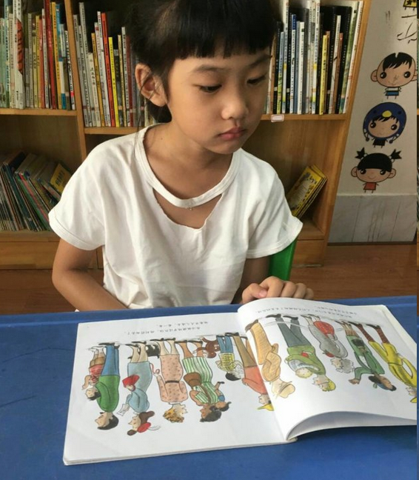
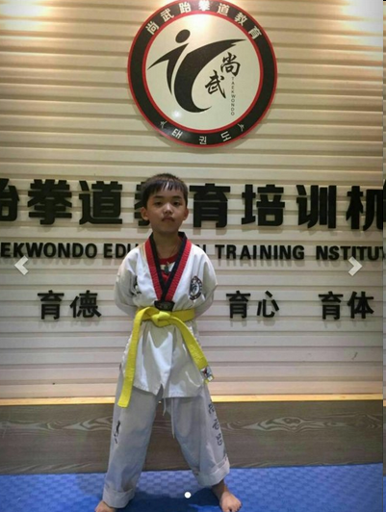
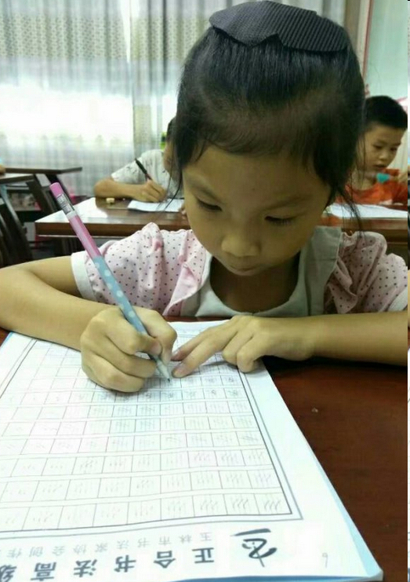
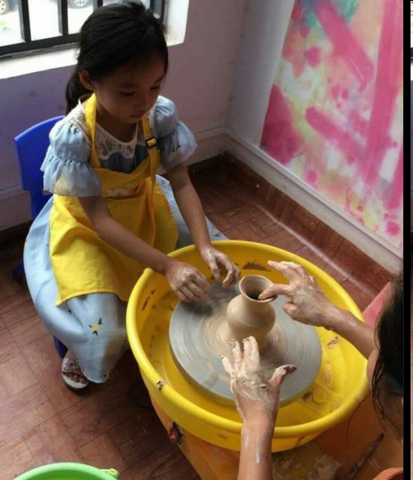
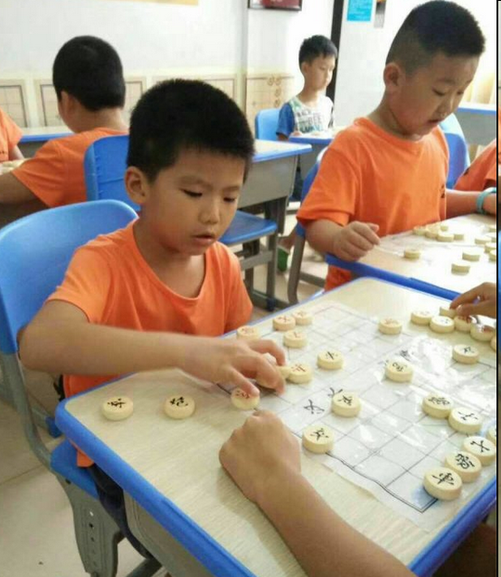
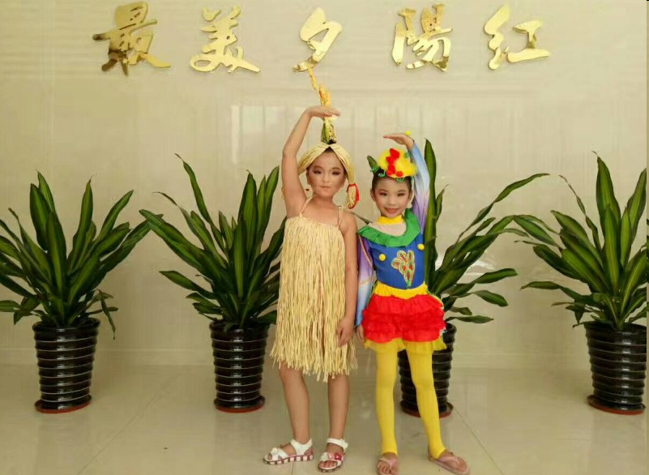

Slide 8
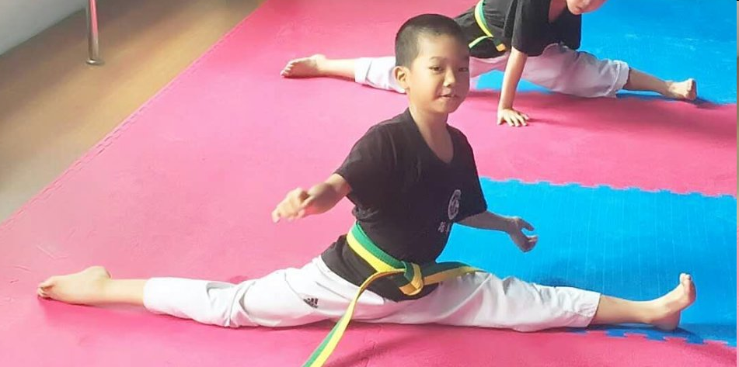
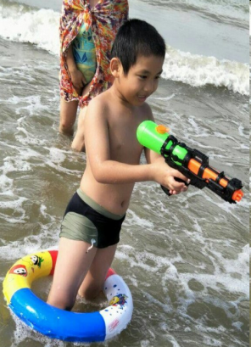
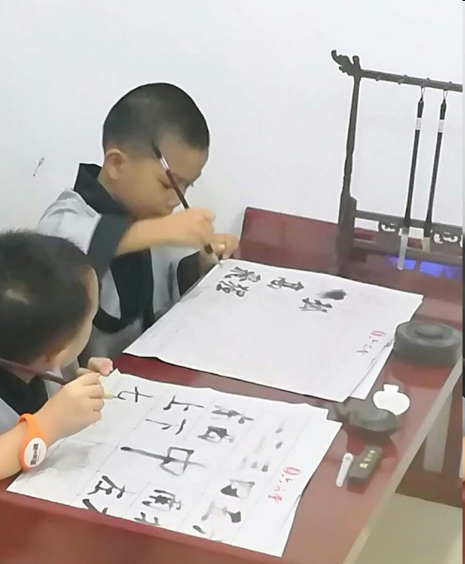
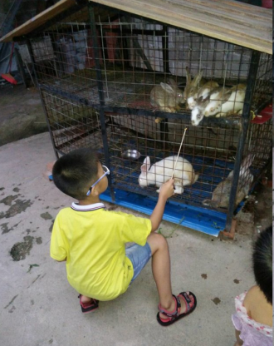
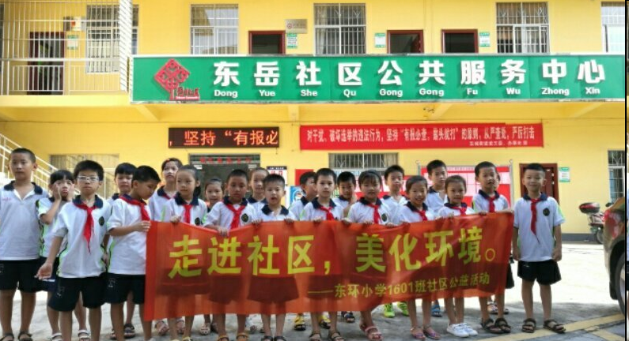
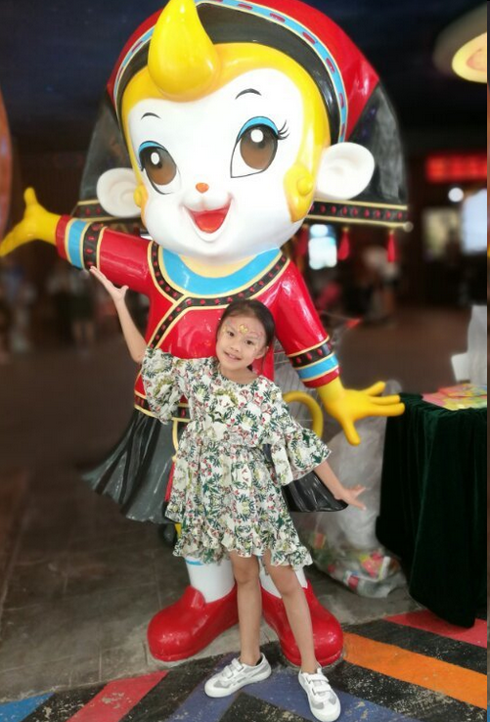
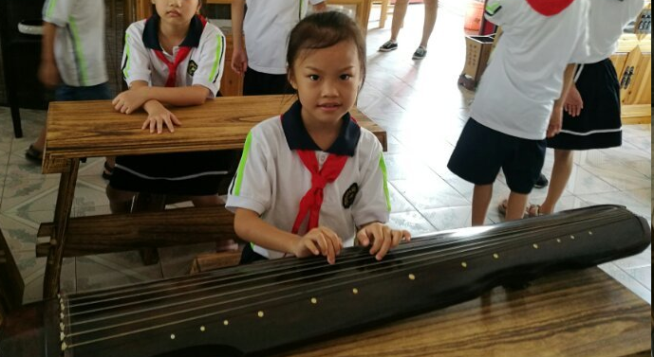
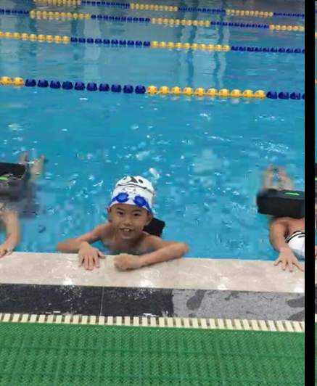

Slide 9

1、演一演
2、边看边思考：小青和小黄在假期中做了些什么？

Slide 10
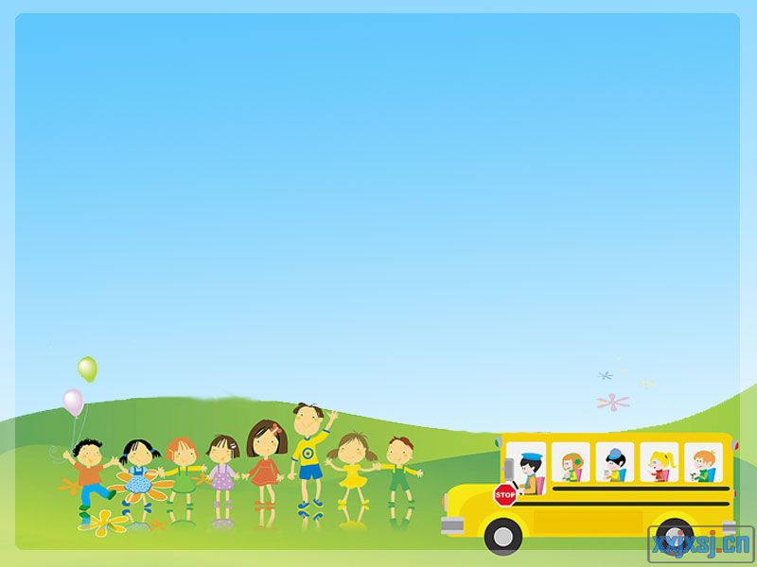
四人小组讨论
你对小青和小黄的假期安排有什么看法？（时间：2分钟）
如果我是小青，下个假期要做好学习计划……
如果我是小黄，下个假期也要安排些娱乐活动……

Slide 11

我们要做到：
1、合理安排自己的假期时间，劳逸结合。
2、规律作息，亲近大自然。
3、能够在成人帮助下制定自己的生活小目标，并努力实现。

Slide 12
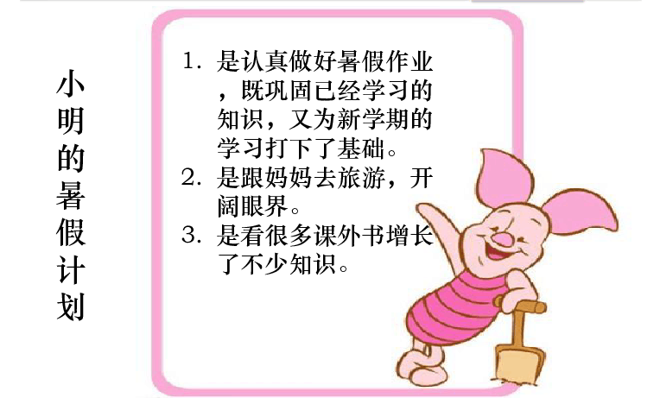

Slide 13

作业
1、课后和同学交流假期收获。
2、为下个假期制定一份假期计划。

Slide 14
“两会一节”假期计划
时 间 | 事 情
第一天
第二天
第三天
第四天

